Slide 1

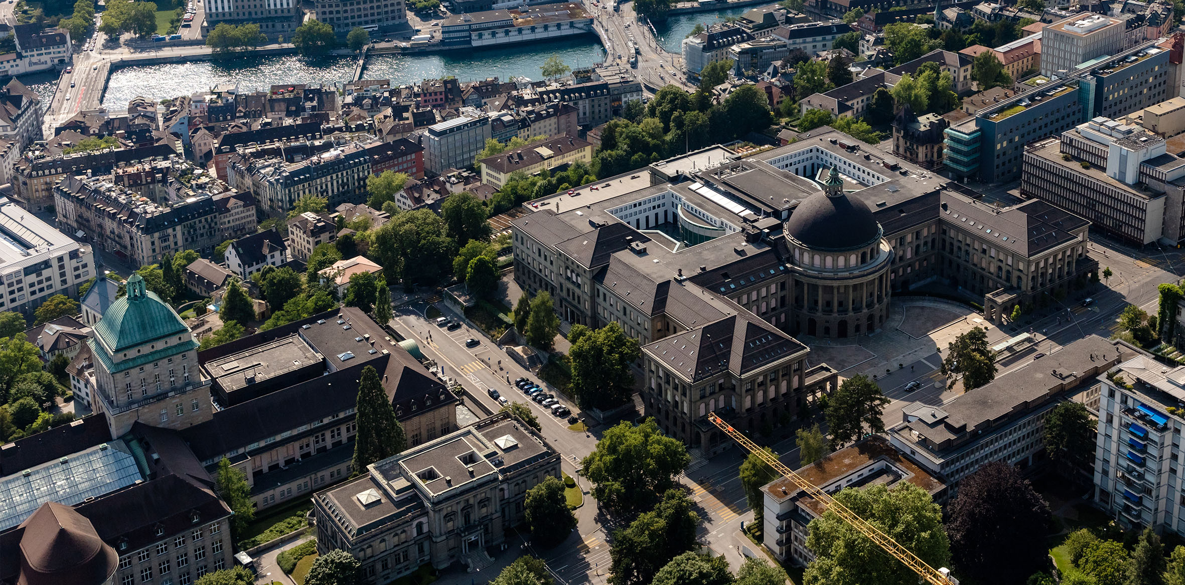
Netzwerke und Schaltungen Übungsstunde Woche 8
Name
pnikou@student.ethz.ch
5. November 2026

Slide 2
Offene Fragen von letzter Woche?

Slide 3
Theoriebeispiele zu Schlüsselkonzepten

Slide 4
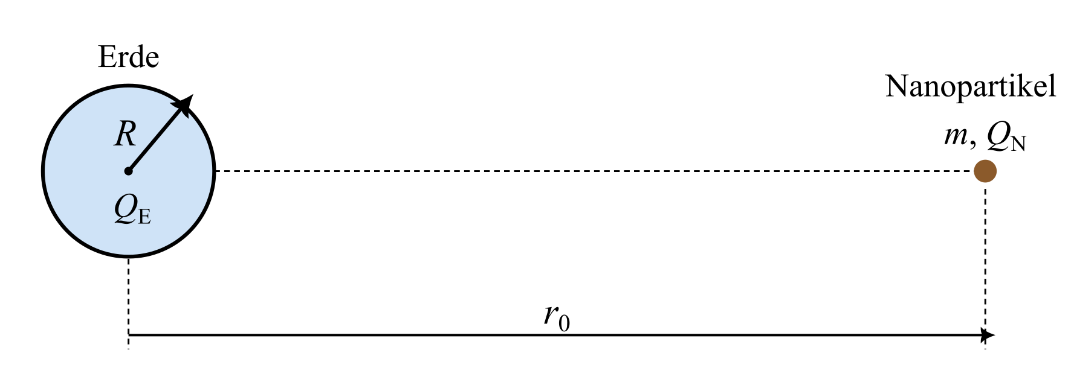
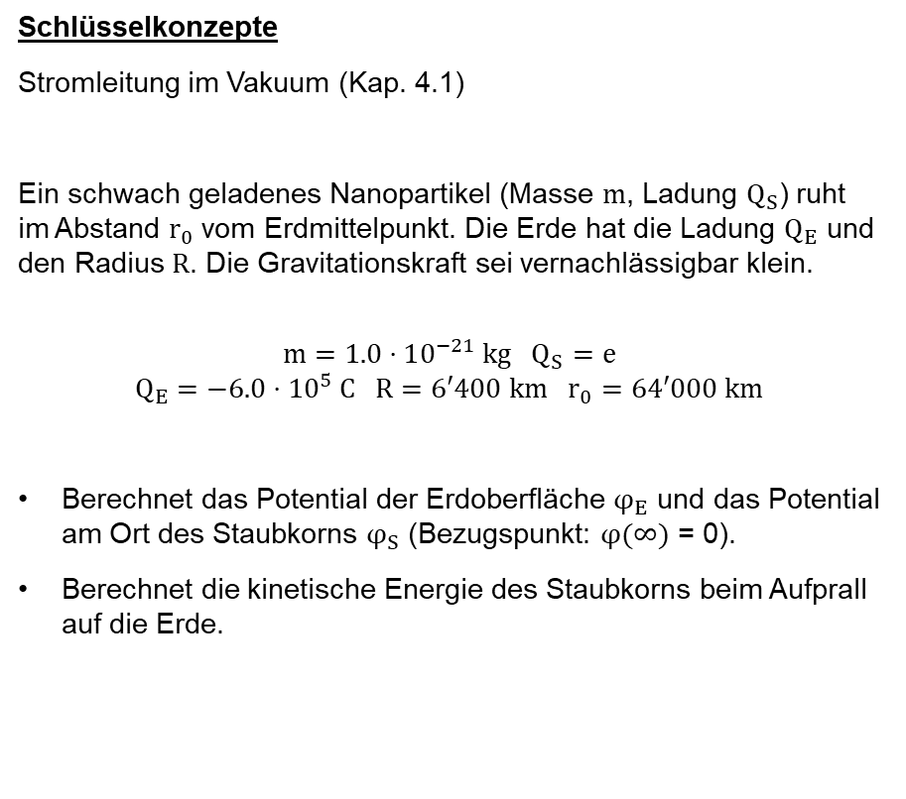
Beispiel 1.1 – Stromleitung im Vakuum
Schlüsselkonzepte
Stromleitung im Vakuum (Kap. 4.1)
Ein schwach geladenes Nanopartikel (Masse $m$, Ladung $Q_{N}$) ruht im Abstand $r_{0}$ vom Erdmittelpunkt. Die Erde hat die Ladung $Q_{E}$ und den Radius $R$. Die Gravitationskraft sei vernachlässigbar klein.
$$m=1.0⋅10^{−21} kg Q_{N}=e$$
$$Q_{E}=−6.0⋅10^{5} C R=6′400 km r_{0}=64′000 km$$
Berechnet das Potential der Erdoberfläche $φ_{E}$ und das Potential am Ort des Nanopartikels $φ_{N}$ (Bezugspunkt: $φ(∞)$ = 0).
Berechnet die kinetische Energie des Nanopartikels beim Aufprall auf die Erde.

Slide 5
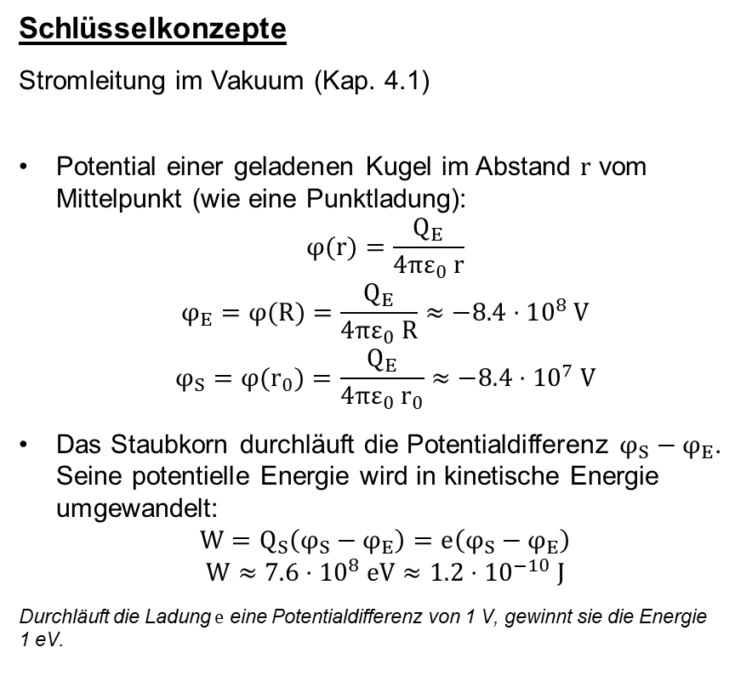
Beispiel 1.1 – Stromleitung im Vakuum – Lösung
Schlüsselkonzepte
Stromleitung im Vakuum (Kap. 4.1)
Potential einer geladenen Kugel im Abstand $r$ vom Mittelpunkt (wie eine Punktladung):
$$φ(r)=\frac{Q_{E}}{4πε_{0} r}$$
$$φ_{E}=φ(R)=\frac{Q_{E}}{4πε_{0} R}≈−8.4⋅10^{8} V$$
$$φ_{N}=φ(r_{0})=\frac{Q_{E}}{4πε_{0} r_{0}}≈−8.4⋅10^{7} V$$
Das Nanopartikel durchläuft die Potentialdifferenz $φ_{N}−φ_{E}$. Seine potentielle Energie wird in kinetische Energie umgewandelt:
$$W=Q_{N}\left(φ_{N}−φ_{E}\right)=e\left(φ_{N}−φ_{E}\right)$$
$$W≈7.6⋅10^{8} eV≈1.2⋅10^{−10} J$$
Durchläuft die Ladung $e$ eine Potentialdifferenz von 1 V, gewinnt sie die Energie 1 eV.

Slide 6
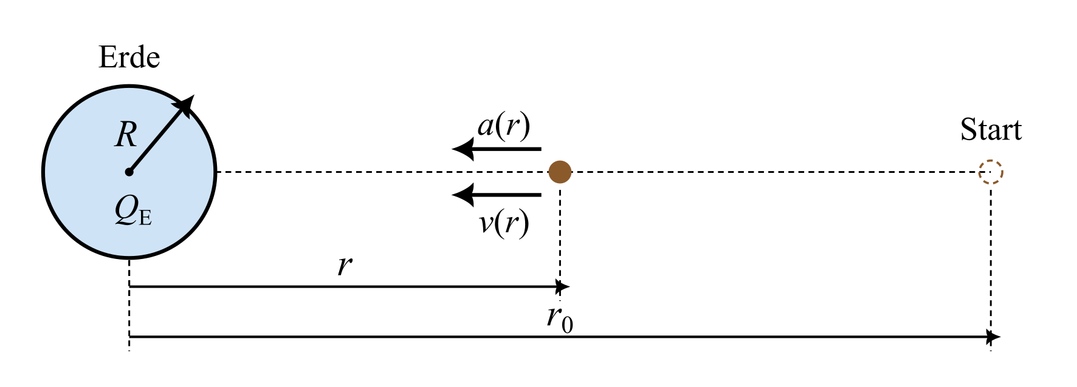
Beispiel 1.2 – Stromleitung im Vakuum
Schlüsselkonzepte
Stromleitung im Vakuum (Kap. 4.1)
Berechnet die Beschleunigung $a(r)$ des Nanopartikels in Abhängigkeit des Abstands $r$ zum Erdmittelpunkt.
Berechnet die Geschwindigkeit $v(r)$ des Nanopartikels in Abhängigkeit des Abstands $r$ zum Erdmittelpunkt.

Slide 7
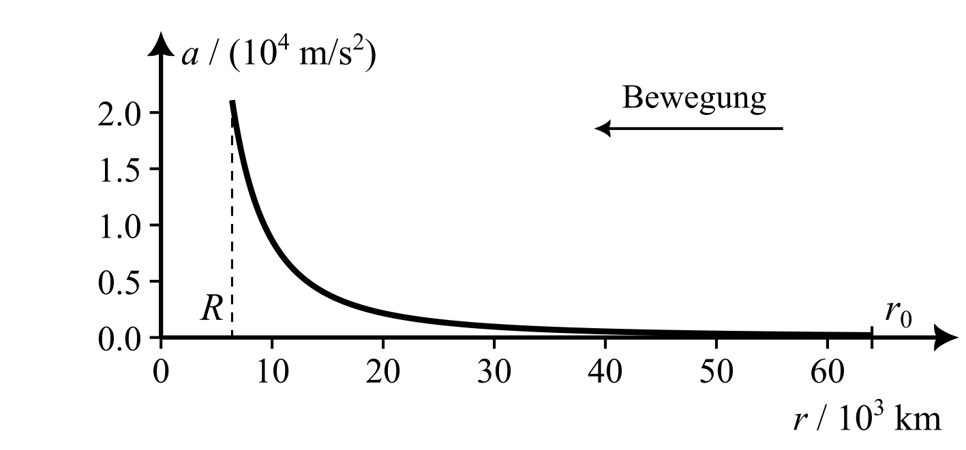
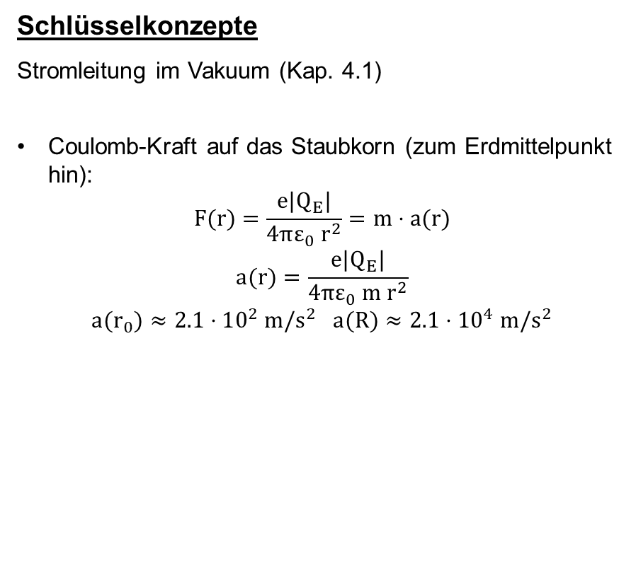
Beispiel 1.2 – Stromleitung im Vakuum – Lösung (1/2)
Schlüsselkonzepte
Stromleitung im Vakuum (Kap. 4.1)
Coulomb-Kraft auf das Nanopartikel (zum Erdmittelpunkt hin):
$$F(r)=\frac{e|Q_{E}|}{4πε_{0} r^{2}}=m⋅a(r)$$
$$a(r)=\frac{e|Q_{E}|}{4πε_{0} m r^{2}}$$
$$a(r_{0})≈2.1⋅10^{2} m/s^{2} a(R)≈2.1⋅10^{4} m/s^{2}$$

Slide 8
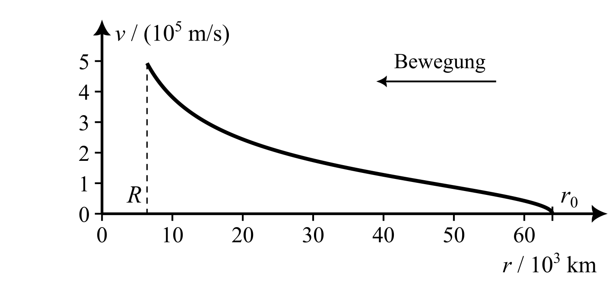
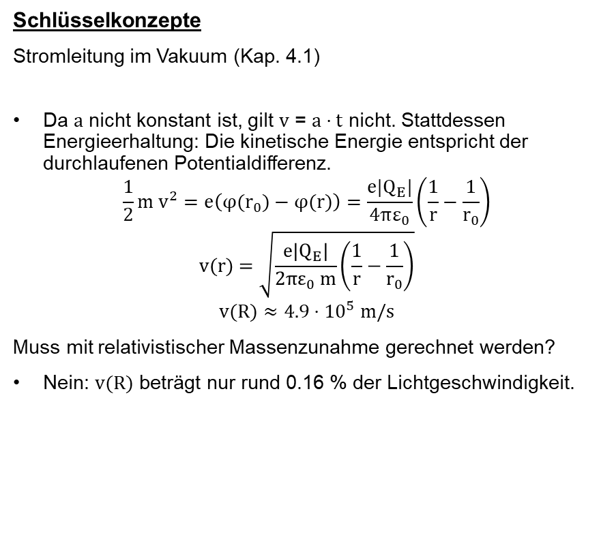
Beispiel 1.2 – Stromleitung im Vakuum – Lösung (2/2)
Schlüsselkonzepte
Stromleitung im Vakuum (Kap. 4.1)
Da $a$ nicht konstant ist, gilt $v$ = $a⋅t$ nicht. Stattdessen Energieerhaltung: Die kinetische Energie entspricht der durchlaufenen Potentialdifferenz.
$$\frac{1}{2}m v^{2}=e\left(φ(r_{0})−φ(r)\right)=\frac{e|Q_{E}|}{4πε_{0}}\left(\frac{1}{r}−\frac{1}{r_{0}}\right)$$
$$v(r)=\sqrt{\frac{e|Q_{E}|}{2πε_{0} m}\left(\frac{1}{r}−\frac{1}{r_{0}}\right)}$$
$$v(R)≈4.9⋅10^{5} m/s$$
Muss mit relativistischer Massenzunahme gerechnet werden?
Nein: $v(R)$ beträgt nur rund 0.16 % der Lichtgeschwindigkeit.

Slide 9
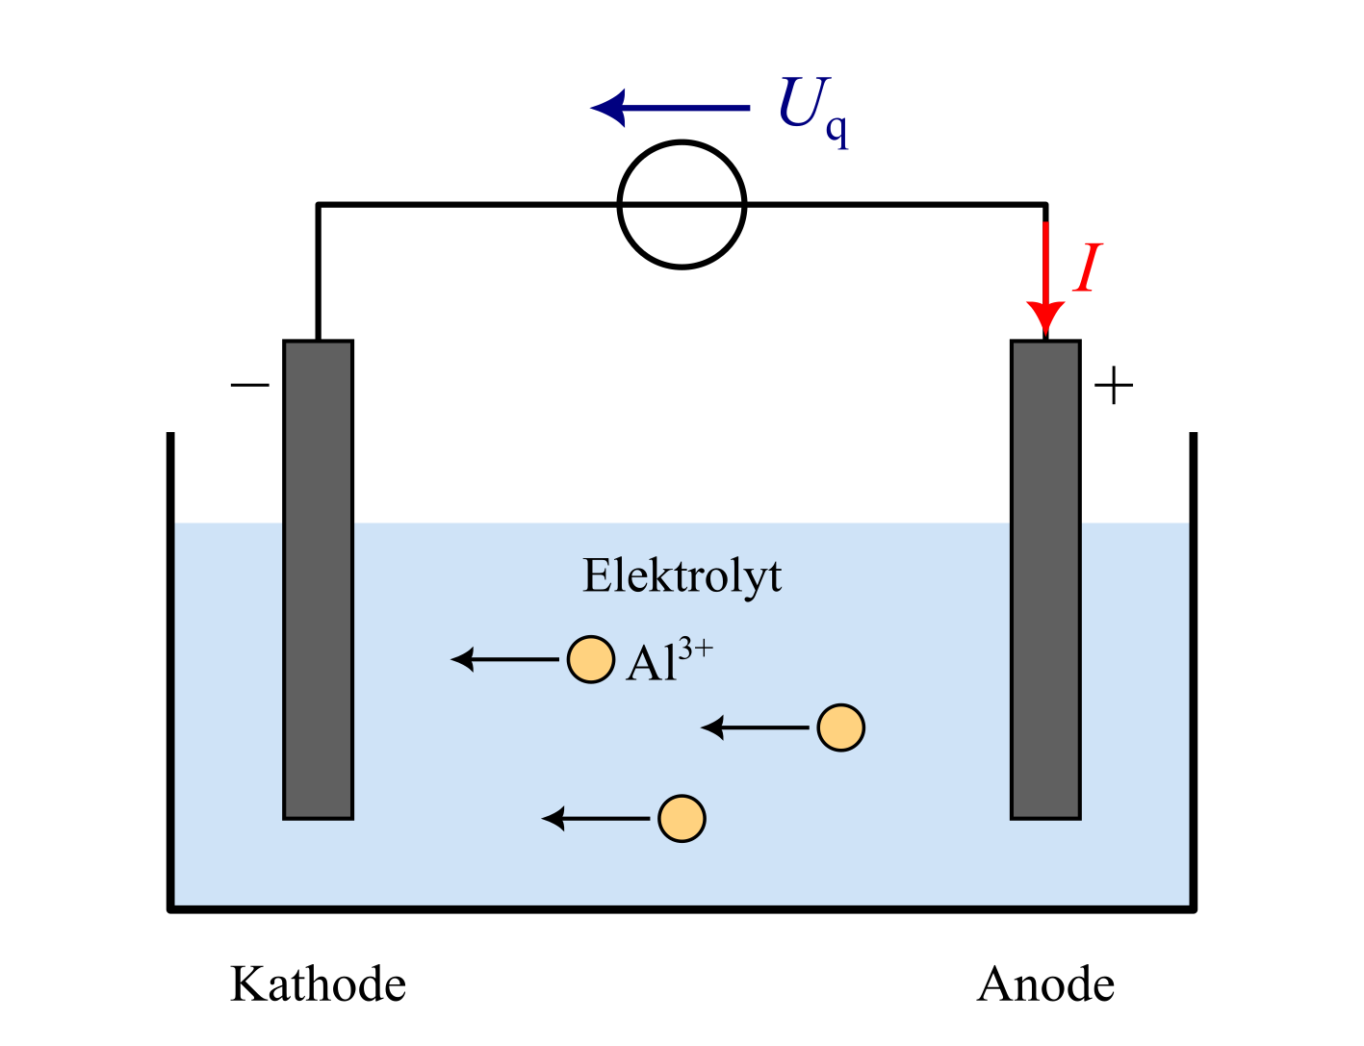
Beispiel 2 – Stromleitung in Flüssigkeiten
Schlüsselkonzepte
Stromleitung in Flüssigkeiten (Kap. 4.3)
Durch Elektrolyse sollen pro Tag 100 kg Aluminium gewonnen werden (Wertigkeit $z$ = 3, Atomgewicht $A_{r}$ = 26.27).
a) Welcher mittlere Gleichstrom wird hierfür benötigt?
b) Es stehen nur 10 kA zur Verfügung. Um wie viel Prozent sinkt die Aluminiumgewinnung und wie viel Aluminium wird nun pro Stunde produziert?

Slide 10
Beispiel 2 – Stromleitung in Flüssigkeiten – Lösung
Schlüsselkonzepte
Stromleitung in Flüssigkeiten (Kap. 4.3)
Erstes Faraday'sches Gesetz: Die abgeschiedene Masse ist proportional zur Ladung:
$$m=\frac{A_{r} u}{z e}Q=\frac{A_{r} u}{z e}I⋅t$$
$A_{r} u$: Masse eines Aluminium-Atoms, $z e$: Ladung eines Aluminium-Ions
a) Nach $I$ auflösen, mit $t$ = 1 Tag = 86'400 s:
$$I=\frac{z e m}{A_{r} u t}≈12.8 kA$$
b) $m$ ist proportional zu $I$. Mit $I_{2}$ = 10 kA:
$$\frac{m_{2}}{m}=\frac{I_{2}}{I}≈0.78$$
Sinkt um rund 22 %. Pro Stunde ($t_{h}$ = 3'600 s):
$$m_{h}=\frac{A_{r} u}{z e}I_{2} t_{h}≈3.3 kg$$

Slide 11
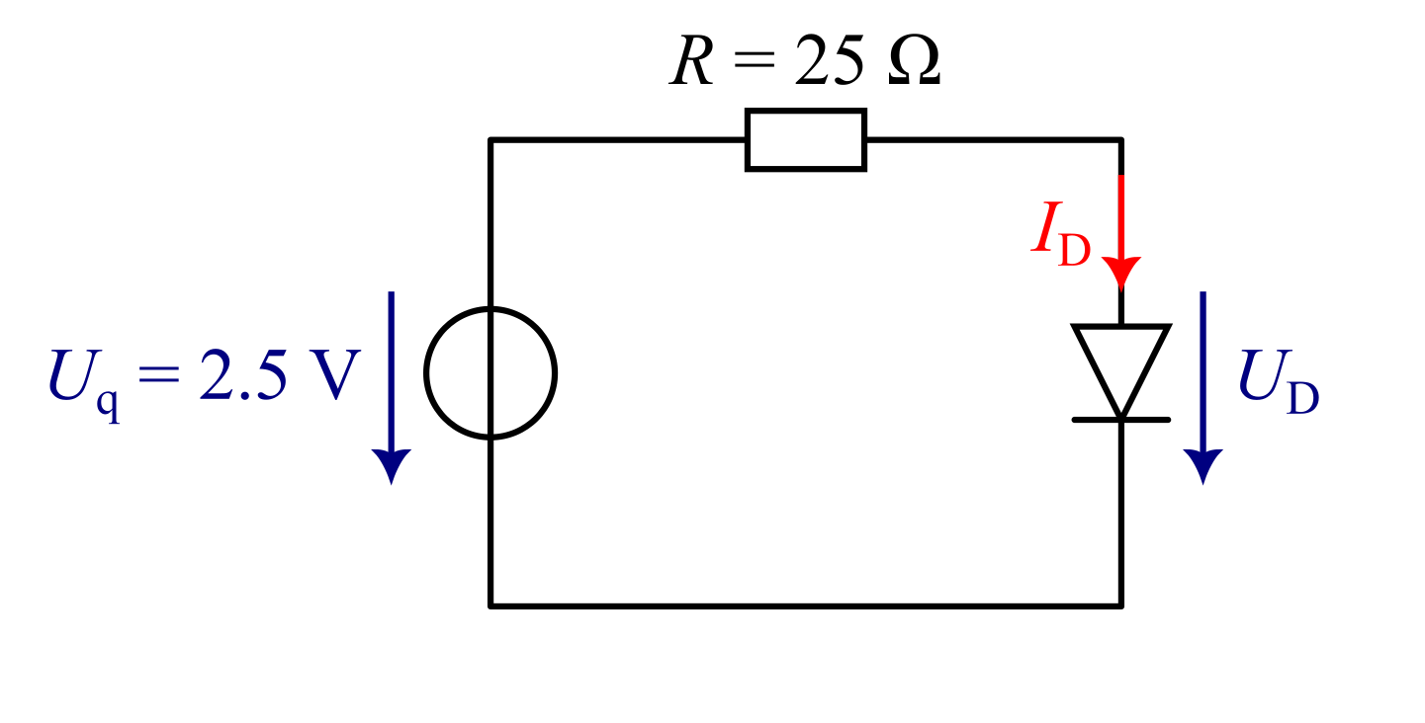
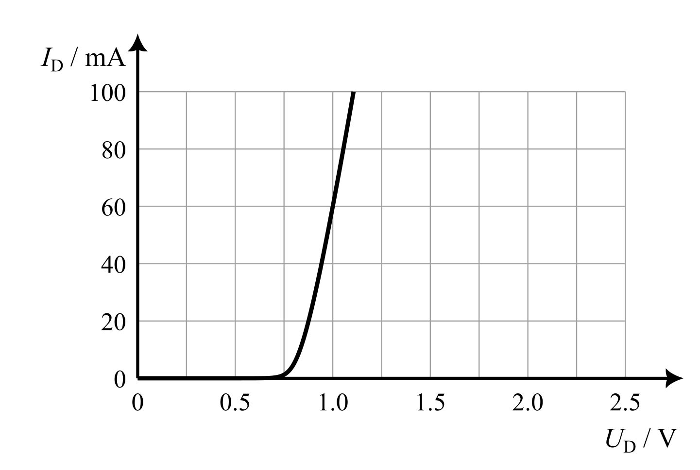
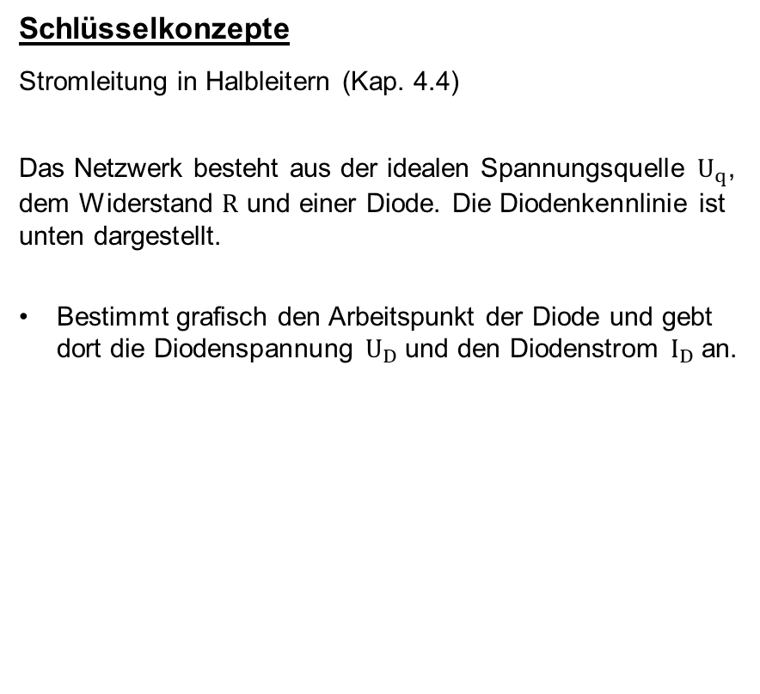
Beispiel 3 – Stromleitung in Halbleitern
Schlüsselkonzepte
Stromleitung in Halbleitern (Kap. 4.4)
Das Netzwerk besteht aus der idealen Spannungsquelle $U_{q}$, dem Widerstand $R$ und einer Diode. Die Diodenkennlinie ist unten dargestellt.
Bestimmt grafisch den Arbeitspunkt der Diode und gebt dort die Diodenspannung $U_{D}$ und den Diodenstrom $I_{D}$ an.

Slide 12
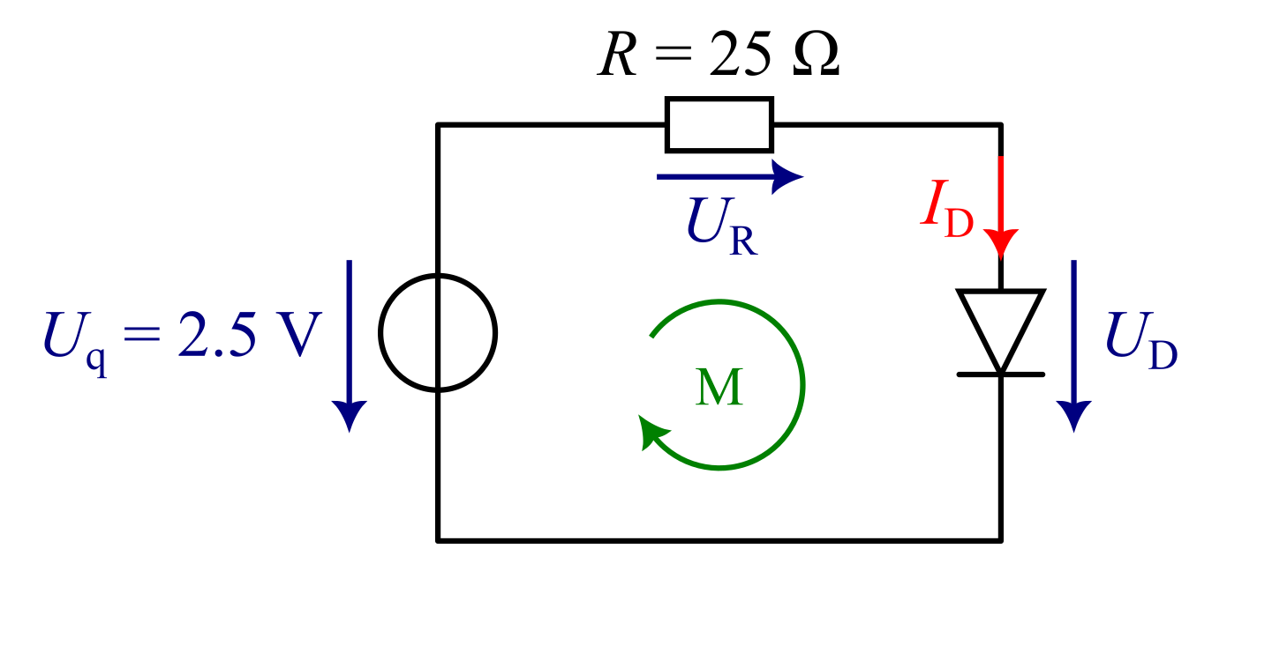
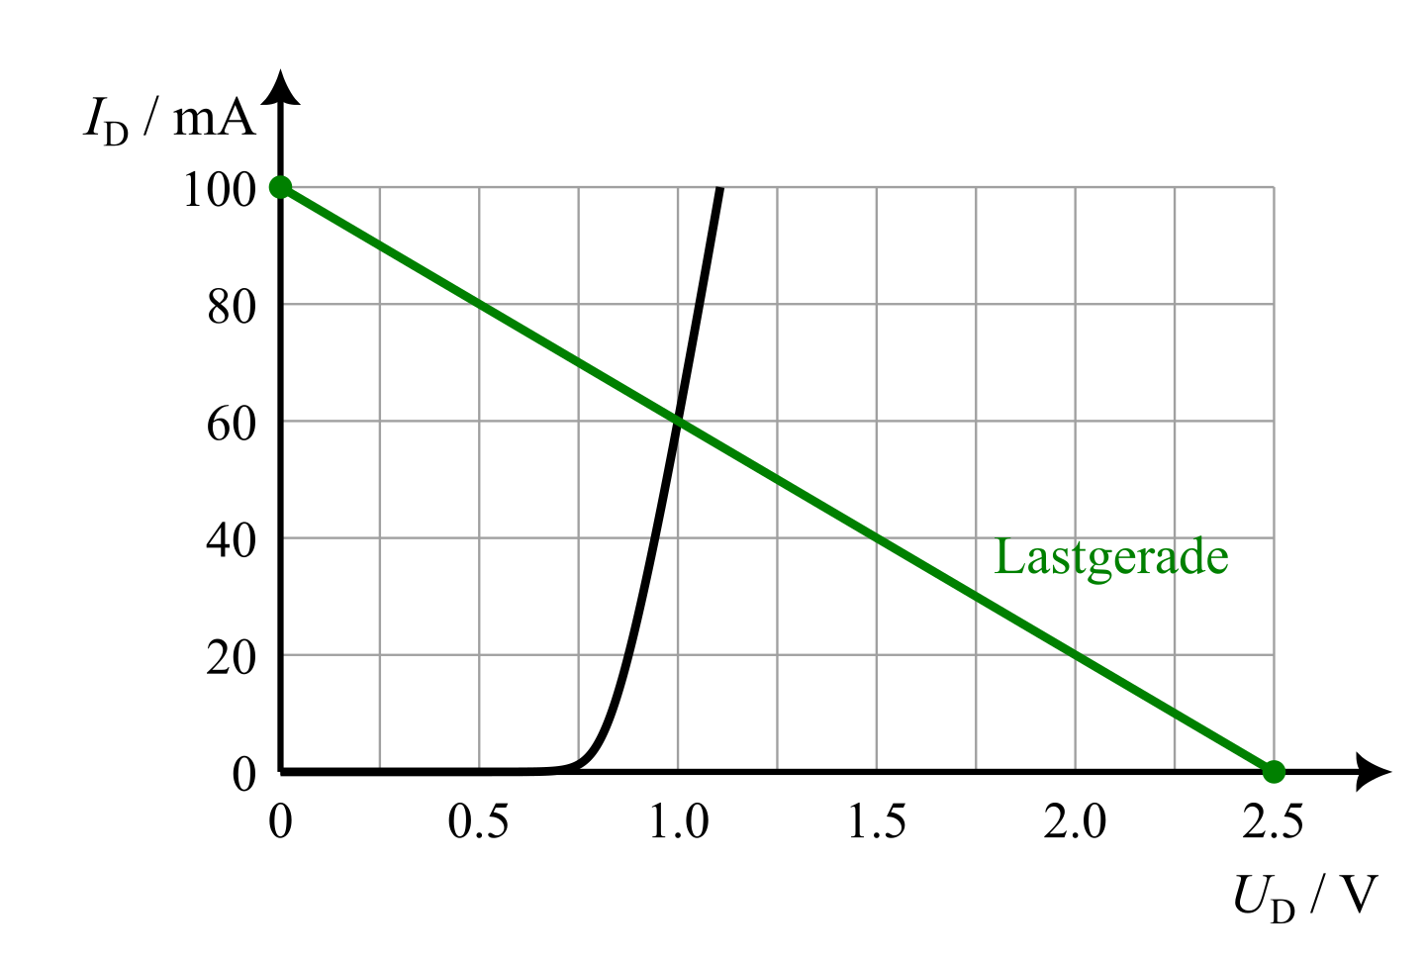
Beispiel 3 – Stromleitung in Halbleitern – Lösung (1/2)
Schlüsselkonzepte
Stromleitung in Halbleitern (Kap. 4.4)
Netzwerk gedanklich aufteilen: Quelle mit Widerstand (linear) und Diode (nichtlinear). Für beide gelten derselbe Strom $I_{D}$ und dieselbe Spannung $U_{D}$.
Masche M mit $U_{R}$ = $R⋅I_{D}$:
$$−U_{q}+R⋅I_{D}+U_{D}=0 ⇒ I_{D}=\frac{U_{q}−U_{D}}{R}$$
Das ist eine Gerade im Kennlinienfeld (Lastgerade). Zwei Punkte genügen:
$$U_{D}=0: I_{D}=\frac{U_{q}}{R}=100 mA$$
$$I_{D}=0: U_{D}=U_{q}=2.5 V$$

Slide 13
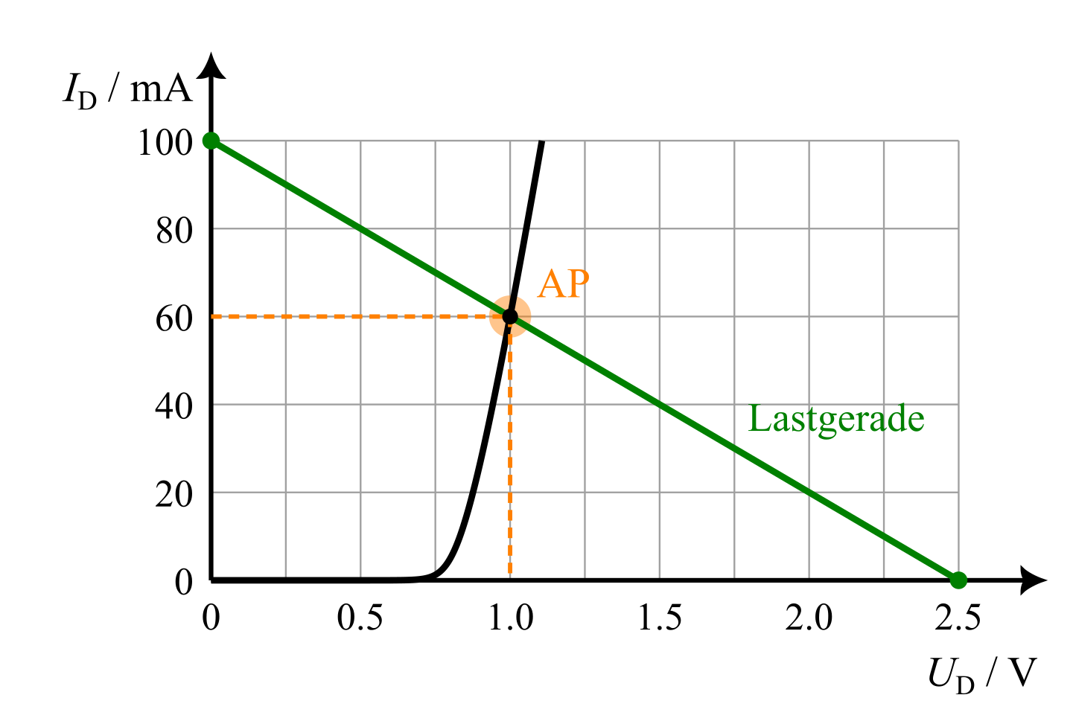
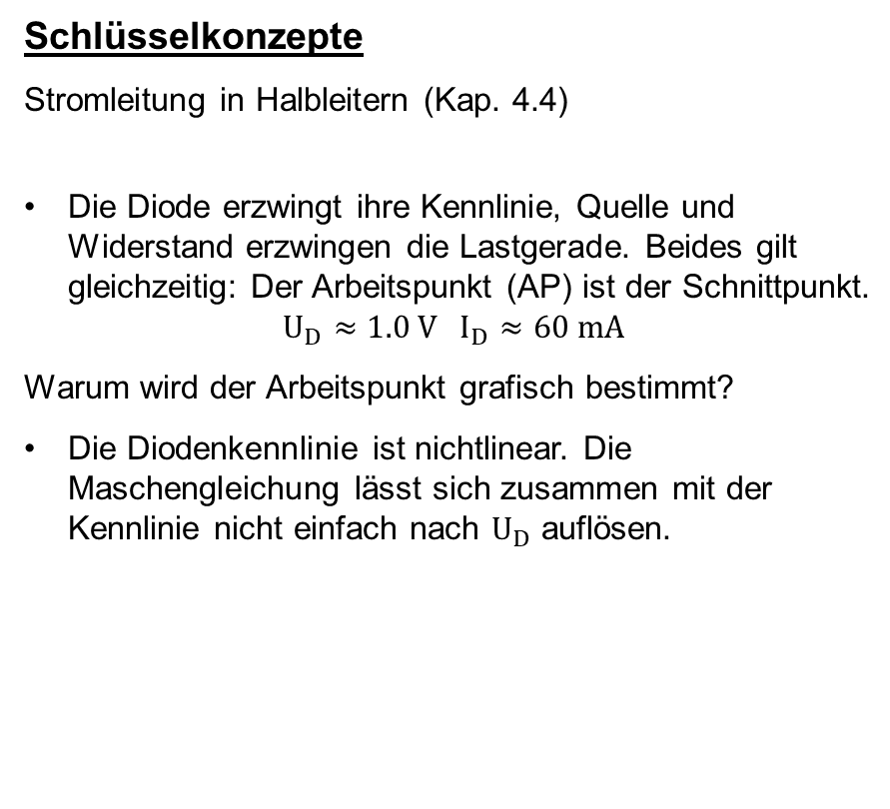
Beispiel 3 – Stromleitung in Halbleitern – Lösung (2/2)
Schlüsselkonzepte
Stromleitung in Halbleitern (Kap. 4.4)
Die Diode erzwingt ihre Kennlinie, Quelle und Widerstand erzwingen die Lastgerade. Beides gilt gleichzeitig: Der Arbeitspunkt (AP) ist der Schnittpunkt.
$$U_{D}≈1.0 V I_{D}≈60 mA$$
Warum wird der Arbeitspunkt grafisch bestimmt?
Die Diodenkennlinie ist nichtlinear. Die Maschengleichung lässt sich zusammen mit der Kennlinie nicht einfach nach $U_{D}$ auflösen.

Slide 14
Übungsaufgabe Moodle

Slide 15
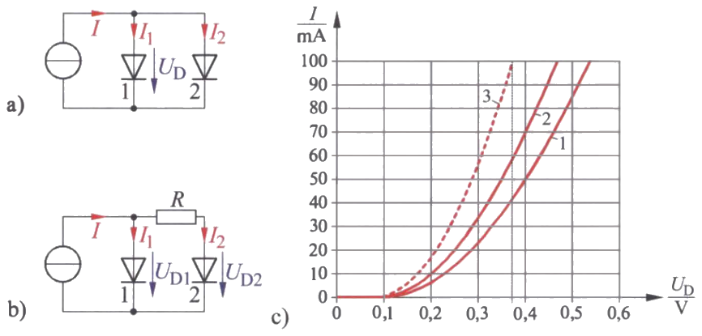
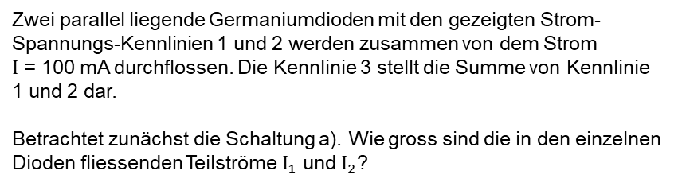
Moodle Übungsstunde Woche 8
Zwei parallel liegende Germaniumdioden mit den gezeigten Strom-Spannungs-Kennlinien 1 und 2 werden zusammen von dem Strom $I$ = 100 mA durchflossen. Die Kennlinie 3 stellt die Summe von Kennlinie 1 und 2 dar.
Betrachtet zunächst die Schaltung a). Wie gross sind die in den einzelnen Dioden fliessenden Teilströme $I_{1}$ und $I_{2}$?

Slide 16
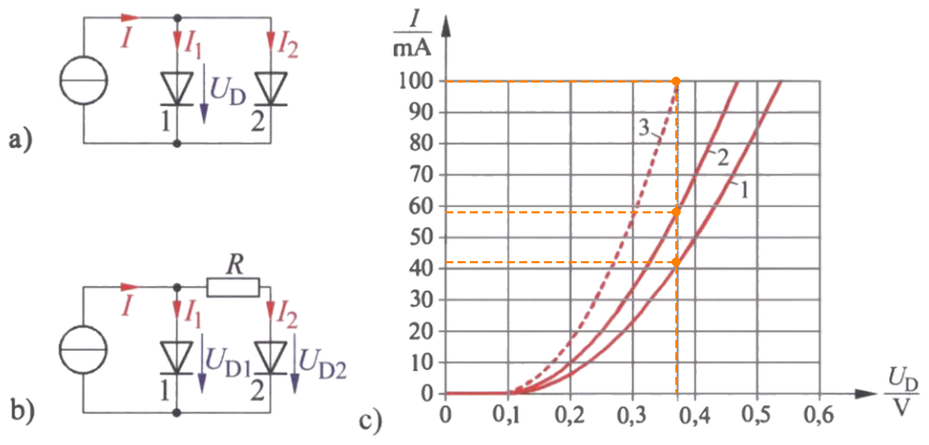
Moodle Übungsstunde Woche 8 – Lösung a)
Die Dioden liegen parallel: gleiche Spannung $U_{D}$, die Ströme addieren sich.
$$I=I_{1}+I_{2}$$
Kennlinie 3 ist die Summe der Kennlinien 1 und 2. Bei $I$ = 100 mA auf Kennlinie 3 ablesen:
$$U_{D}≈0.37 V$$
Bei dieser Spannung auf den Kennlinien 1 und 2 ablesen:
$$I_{1}≈42 mA I_{2}≈58 mA$$
Zwei parallel liegende Germaniumdioden mit den gezeigten Strom-Spannungs-Kennlinien 1 und 2 werden zusammen von dem Strom $I$ = 100 mA durchflossen. Die Kennlinie 3 stellt die Summe von Kennlinie 1 und 2 dar.
Betrachtet zunächst die Schaltung a). Wie gross sind die in den einzelnen Dioden fliessenden Teilströme $I_{1}$ und $I_{2}$?

Slide 17
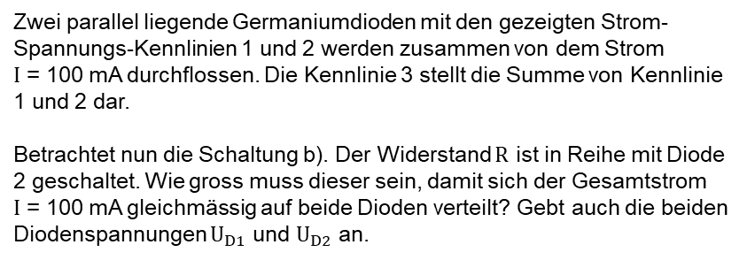
Moodle Übungsstunde Woche 8
Zwei parallel liegende Germaniumdioden mit den gezeigten Strom-Spannungs-Kennlinien 1 und 2 werden zusammen von dem Strom $I$ = 100 mA durchflossen. Die Kennlinie 3 stellt die Summe von Kennlinie 1 und 2 dar.
Betrachtet nun die Schaltung b). Der Widerstand $R$ ist in Reihe mit Diode 2 geschaltet. Wie gross muss dieser sein, damit sich der Gesamtstrom $I$ = 100 mA gleichmässig auf beide Dioden verteilt? Gebt auch die beiden Diodenspannungen $U_{D1}$ und $U_{D2}$ an.

Slide 18
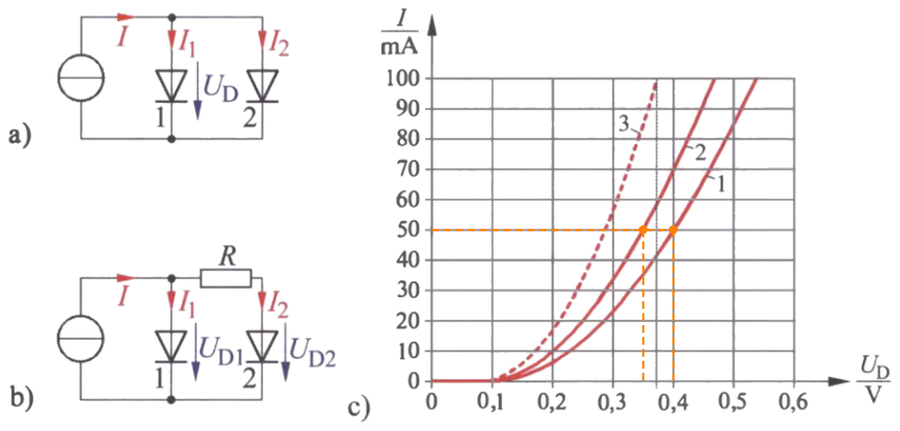
Moodle Übungsstunde Woche 8 – Lösung b)
Gleichmässige Verteilung:
$$I_{1}=I_{2}=\frac{I}{2}=50 mA$$
Bei 50 mA auf den Kennlinien 1 und 2 ablesen:
$$U_{D1}≈0.40 V U_{D2}≈0.35 V$$
Masche über Diode 1, $R$ und Diode 2:
$$U_{D1}=R⋅I_{2}+U_{D2} ⇒ R=\frac{U_{D1}−U_{D2}}{I_{2}}$$
$$R≈\frac{0.40 V−0.35 V}{50 mA}≈1.0 Ω$$
Zwei parallel liegende Germaniumdioden mit den gezeigten Strom-Spannungs-Kennlinien 1 und 2 werden zusammen von dem Strom $I$ = 100 mA durchflossen. Die Kennlinie 3 stellt die Summe von Kennlinie 1 und 2 dar.
Betrachtet nun die Schaltung b). Der Widerstand $R$ ist in Reihe mit Diode 2 geschaltet. Wie gross muss dieser sein, damit sich der Gesamtstrom $I$ = 100 mA gleichmässig auf beide Dioden verteilt? Gebt auch die beiden Diodenspannungen $U_{D1}$ und $U_{D2}$ an.

